Slide 1

面向公平性的云边微服务系统部署方法
Harbin Institute of Technology
答辩人：付书煜
指导老师：贺祥
日期：2024年11月20日
Notes:
亮亮图文旗舰店
https://liangliangtuwen.tmall.com

Slide 2
01
课题来源及研究的目的和意义
02
国内外研究现状
目 录
03
主要研究内容
CONTENTS
04
研究方案
05
进度安排及预期达到的目标

Slide 3

Part.01
课题来源及研究的目的和意义

Slide 4

课题来源及研究的目的和意义
国内外
研究现状
主要研究内容
研究方案
进度安排及
预期达到的目标
1.1 课题来源
课题来源
01 背景
随着互联网技术的飞速发展，视频流媒体、在线游戏等高实时性应用场景的需求持续增长。这些场景对服务响应速度、稳定性和扩展性的要求极为苛刻。
微服务架构将传统的单体应用拆分为多个细粒度的服务模块，提供了灵活部署、高效扩展的能力。然而，其分布式特性带来了任务分配、服务部署及资源管理的新挑战。
02 云-边协同框架
云-边协同框架通过在云端与边缘节点之间合理分配任务，实现资源的高效利用。云端计算能力强，适合处理复杂任务；边缘节点延迟低，贴近用户，能显著提升用户体验。
在云-边协同框架下，微服务实例可以灵活地部署到不同节点，满足高实时性应用场景的需求，同时提高资源利用率和服务质量。
03 公平性问题
当前云边协同方案更关注整体QoE的提升，但忽略了不同用户间服务体验的公平性问题。由于地理位置、节点负载等差异，靠近边缘节点的用户体验较好，而远离节点的用户响应时间延迟显著。
高实时性应用中，用户响应时间差异可能导致不公平。优化服务部署，缩小用户体验差异，已成为提升云边协同体系公平性的需求。

Slide 5
课题来源及研究的目的和意义
国内外
研究现状
主要研究内容
研究方案
进度安排及
预期达到的目标
1.2 研究目的和意义
优化服务实例部署与资源分配 通过设计云边协同环境下的服务实例部署策略，实现任务与资源的高效分配，缩短服务响应时间，提高系统整体资源利用率。
1
满足高实时性应用需求 针对视频流媒体等高实时性应用场景，确保低延迟、流畅性和服务质量，为用户提供稳定、高效的一致性服务，全面提升用户满意度。
2
解决用户体验差异问题 针对不同用户因地理位置、网络条件和节点资源负载差异导致的服务响应时间不均问题，提出公平性优化方案，减少用户间的QoE（服务质量体验）差异。
3
推动公平性优化理论与实践 在云边协同计算领域，构建可行的公平性优化框架与算法，为高实时性服务的公平性部署提供可推广的实践参考，助力相关技术的普及与发展。
4

Slide 6
Part.02
国内外研究现状

Slide 7
课题来源及研究的目的和意义
国内外
研究现状
主要研究内容
研究方案
进度安排及
预期达到的目标
2.1 整体QoE优化研究现状
主要研究方法
主要采用分布式任务调度和基于位置的任务卸载方法（如Liu、Alsurdeh等研究），通过云边协同优化用户请求响应效率，减少延迟，显著提升整体QoE，满足高实时性场景需求。
研究应用领域
典型应用场景包括视频流服务、在线游戏和智能监控等高实时性服务。
这些服务需要满足低延迟、高吞吐量和高质量用户体验的核心要求。
存在的
局限
当前研究多集中于整体性能优化，忽略了不同用户间QoE差异的问题。
部分方案过于依赖边缘节点性能，对节点负载均衡关注不足。

Slide 8
课题来源及研究的目的和意义
国内外
研究现状
主要研究内容
研究方案
进度安排及
预期达到的目标
2.2 用户体验公平性优化研究现状
公平性优化方法
主要采用图神经网络的负载迁移方案、深度强化学习的任务动态分配方法、负载均衡调度以及多资源管理机制（如Zhang、Hao、肖旋、张世焱等研究），旨在减少用户响应时间差异，提升QoE公平性。
公平性优化的应用
公平性优化在边缘计算场景中逐步受到关注，如智能交通、云游戏等多用户应用。
优化方案更多应用于资源有限且用户分布不均的环境。
公平性优化的挑战
公平性优化起步较晚，部分方案在大规模分布式环境中的效率较低。
现有方法多聚焦于单一节点的资源调度，缺乏多节点协同优化框架。

Slide 9
课题来源及研究的目的和意义
国内外
研究现状
主要研究内容
研究方案
进度安排及
预期达到的目标
2.3 现状中的关键问题
整体与公平的结合挑战
整体QoE优化和公平性优化缺乏统一框架，难以兼顾两者需求。
当前研究对多用户、多节点场景下的综合优化方案考虑不足。
算法设计的挑战
公平性优化算法复杂度高，部分方法在大规模环境中效率有限。
缺乏对云边协同架构中微服务部署的整体优化方法。
应用场景的限制
现有研究更多集中于高性能硬件和资源丰富环境，对资源受限场景中的公平性优化方案支持不足。
对偏远用户的QoE改善效果有限，仍存在较大的优化空间。

Slide 10
Part.03
主要研究内容

Slide 11
课题来源及研究的目的和意义
国内外
研究现状
主要研究内容
研究方案
进度安排及
预期达到的目标
主要研究内容综述
核心
方法
通过合理的微服务实例分布与资源优化策略，兼顾整体性能与用户间的服务体验公平性。
公平性部署

Slide 12
课题来源及研究的目的和意义
国内外
研究现状
主要研究内容
研究方案
进度安排及
预期达到的目标
3.1 云-边协同架构的系统建模
用户分布与服务部署建模
模拟用户的地理分布，设计边缘节点和云节点的资源配置方案，满足不同区域内用户的响应需求。
01
延迟与
响应时间
建模
将用户连接到节点的延迟分为传输延迟和处理延迟，并结合物理拓扑、带宽限制及计算资源进行建模。
02
计算资源需求建模
根据用户请求的计算需求（如CPU、内存和带宽），设计每个节点的资源分配与约束条件。
03

Slide 13
课题来源及研究的目的和意义
国内外
研究现状
主要研究内容
研究方案
进度安排及
预期达到的目标
3.2 公平性优化算法
优化目标
构建以最小化用户响应时间差异为核心的数学模型，确保不同用户的QoE更加均衡。
01
约束条件
设计包括低延迟需求、资源配置限制、成本限制等约束条件，保障方案可行性。
02
算法设计
结合遗传算法、粒子群优化等方法，动态调整服务实例部署，减少用户体验差异。
03

Slide 14
课题来源及研究的目的和意义
国内外
研究现状
主要研究内容
研究方案
进度安排及
预期达到的目标
3.3 公平性优化效果的评估
评估指标
包括用户响应时间差异、平均响应时间、资源消耗和部署成本，以量化优化效果。
01
评估方法
通过仿真实验、灵敏度分析和成本效益分析，验证模型优化的公平性效果及经济性。
02

Slide 15
Part.04
研究方案

Slide 16
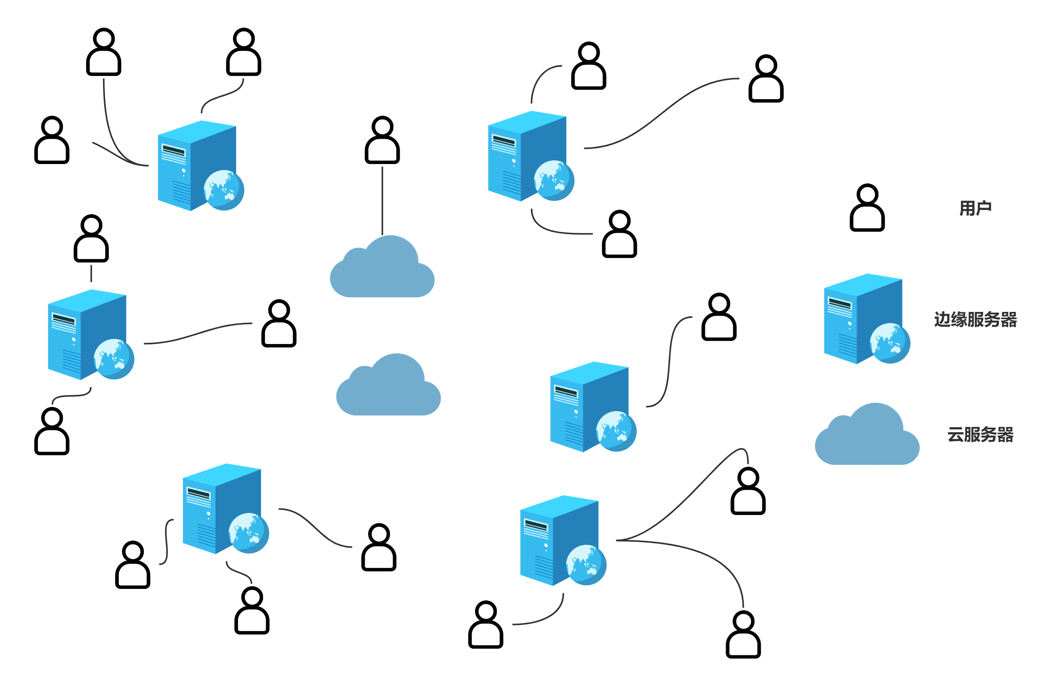
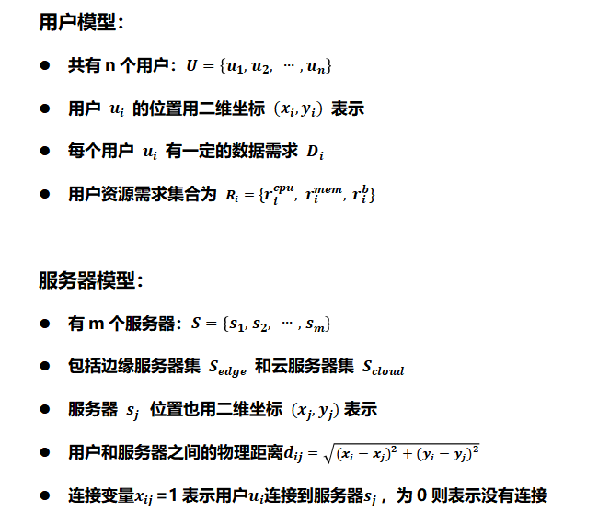
课题来源及研究的目的和意义
国内外
研究现状
主要研究内容
研究方案
进度安排及
预期达到的目标
4.1 视频流服务的云-边协同架构系统建模
场景描述
我们有一个视频流服务系统，用户分布在不同的地理位置。为了保证视频流的低延迟和高质量体验，服务的部署不仅仅依赖于云服务器，还需要考虑部署在边缘节点的服务实例。用户请求首先由最近的边缘节点处理，如果边缘节点无法满足资源需求，则请求被转发到云服务器处理。

Slide 17
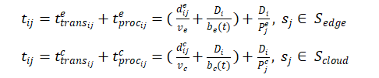
课题来源及研究的目的和意义
国内外
研究现状
主要研究内容
研究方案
进度安排及
预期达到的目标
4.1 视频流服务的云-边协同架构系统建模
延迟与响应时间建模
将用户总延迟分为传输延迟和处理延迟，分别计算边缘节点和云节点的响应时间：
物理传输延迟可以通过用户到服务节点的距离和信号传播速度来计算，而带宽延迟则与用户请求数据大小以及网络带宽有关；处理延迟则由用户请求数据大小和服务节点处理能力共同决定。
通常情况下，云节点通常具有更高的带宽和处理能力。

Slide 18

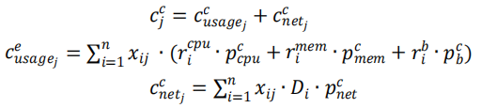

课题来源及研究的目的和意义
国内外
研究现状
主要研究内容
研究方案
进度安排及
预期达到的目标
4.1 视频流服务的云-边协同架构系统建模
部署成本建模
计算用户请求对CPU、内存和带宽资源的需求，定义边缘和云节点的总部署成本：
边缘节点部署成本
云节点部署成本
边缘节点的部署成本由固定成本和资源消耗成本构成。
固定成本为租用边缘服务器的成本。
资源消耗成本与资源消耗量和对应单价有关。
云节点的部署成本由资源消耗成本和网络流量成本构成。
资源消耗成本与资源消耗量和对应单价有关。
网络流量成本根据用户访问云节点产生的网络传输费用计算。
总部署成本

Slide 19

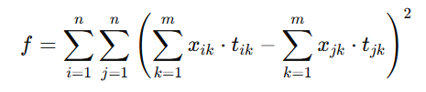

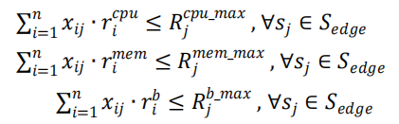

课题来源及研究的目的和意义
国内外
研究现状
主要研究内容
研究方案
进度安排及
预期达到的目标
4.2 公平性优化算法设计-优化目标
约束条件
优化目标函数
平均响应时间约束：
最小化用户间响应时间的方差：
部署成本约束:
边缘节点资源限制：
目标：
实现用户响应时间公平化。
通过优化模型，缩小不同用户体验差距。
用户与服务器连接约束：

Slide 20
课题来源及研究的目的和意义
国内外
研究现状
主要研究内容
研究方案
进度安排及
预期达到的目标
4.2 公平性优化算法设计-候选优化算法
遗传算法（GA）
原理：模拟自然选择与遗传学，通过选择、交叉、变异等操作逐步逼近最优解。
特点：适合复杂、多目标、约束性强的问题，能避免局部最优解。
应用：在本研究中可高效处理多约束条件下的成本、延迟与资源优化。
粒子群优化算法（PSO）
原理：模拟鸟群觅食行为，粒子根据自身及群体经验调整位置寻找最优解。
特点：简单高效，计算量小，适合连续优化问题，具有强大的全局搜索能力。
应用：用于快速探索全局最优解，适合优化目标较为单一的场景。

Slide 21
课题来源及研究的目的和意义
国内外
研究现状
主要研究内容
研究方案
进度安排及
预期达到的目标
4.2 公平性优化算法设计-候选优化算法
模拟退火算法（SA）
原理：模拟金属退火过程，通过“温度”逐渐降低的机制控制搜索步长。
特点：接受次优解以跳出局部最优，适合处理非线性、多峰问题，探索能力强。
应用：有效应对复杂优化问题，在服务部署与资源分配策略中展现优势。
贝叶斯优化（Bayesian Optimization）
原理：基于概率模型，通过构建目标函数的高斯过程预测最优解。
特点：适合评估代价高昂、高维不确定性问题，评估次数少但效率高。
应用：用于复杂资源约束环境下的微服务部署优化，提升优化效率。

Slide 22
课题来源及研究的目的和意义
国内外
研究现状
主要研究内容
研究方案
进度安排及
预期达到的目标
4.3 模型公平性优化效果的评估方法
评估指标
评估方法
（1）不同用户的响应时间差异：计算不同用户的响应时间方差，以量化公平性。较小的方差表明用户体验的公平性更高。
（2）平均响应时间：评估整体QoE。
（3）部署成本：确保模型在保证公平性和资源配置合理性的同时，也满足经济性要求。
（4）资源消耗：反映了系统资源使用的效率，过高的资源消耗可能导致成本增加或服务质量下降。
（1）仿真实验：模拟实际视频流服务场景，验证模型在不同用户分布和节点资源条件下的表现。
（2）对比分析：将提出的公平性优化算法与现有的整体优化方案进行对比，突出本研究的优势。
（3）敏感性分析：调整关键参数（如资源、带宽、成本等），评估模型在不同条件下的稳定性和适应性。
（4）成本效益分析：比较成本与公平性收益，确保方案在实用性和经济性之间达到平衡。

Slide 23
Part.05
进度安排及预期达到的目标

Slide 24
课题来源及研究的目的和意义
国内外
研究现状
主要研究内容
研究方案
进度安排及
预期达到的目标
5.1 进度安排
系统建模与设计阶段
周数：3
完成模型的构建和基本验证
仿真实验与数据收集
周数：4
在不同场景下验证模型性能
成本效益分析与优化验证
周数：4
确保方案的可行性
01
02
03
04
05
06
算法设计与实现
周数：5
开发公平性优化算法
敏感性分析与模型调优
周数：3
分析模型对参数变化的适应性
结题，论文编写
周数：2

Slide 25
课题来源及研究的目的和意义
国内外
研究现状
主要研究内容
研究方案
进度安排及
预期达到的目标
5.2 预期目标
中期目标
结题目标
完成云-边协同环境中视频流服务的公平性优化模型设计和算法的基本框架，进行初步实验与参数调优。
实现云-边协同环境下的公平性优化模型，能够基于视频流服务的实际需求，在满足平均响应时间、资源和成本限制的前提下，最大限度地减少用户间响应时间差异。

Slide 26
请各位老师批评指正
答辩人：付书煜
指导老师：贺祥
日期：2024年11月20日
Notes:
亮亮图文旗舰店
https://liangliangtuwen.tmall.com

